Slide 1
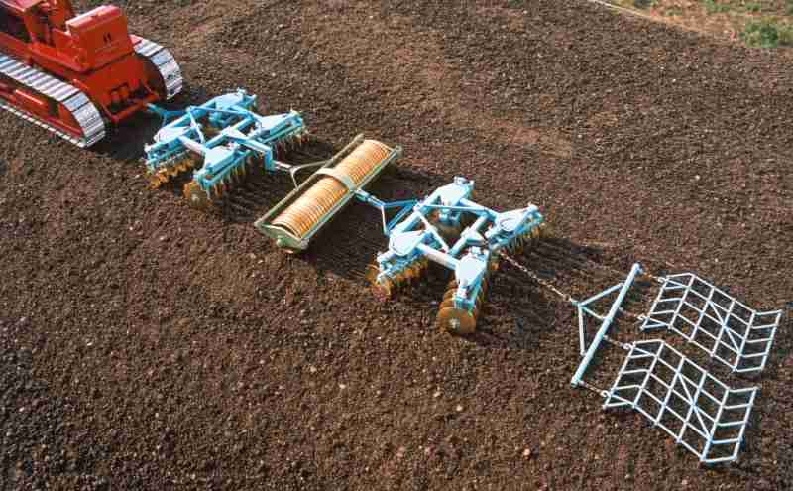

Slide 2
الالات المركبة
هي مجموعة من الالات المتسلسلة في الترتيب والتي تبتدا من معدات تحضير التربة الاولية ثم معدات تحضير التربة الثانوية ثم معدات التسوية والتخطيط ثم الات الزراعة والري والمكافحة

Slide 3
ان من اهم ما تمتاز بة الالات ذات التجميع الميكني ( المركبة) هو
تقليل الوقت اللازم لاجراء العمليات الزراعية اللازمة خصوصا عند عدم توفر الوقت الكافي لاجراء عملية الزراعة مع وجود او توفر التربة بمحتوى رطوبي مثالي تقريبا
تقليل من خاصية كبس التربة الناتج من زيادة الوزن المسط على التربة نتيجة وزن الساحبة والالات الزراعية والناتجة من المرور المتكرر عللى التربة ابتدا من عملية الحراثة مرورا بالتنعيم والتسوية وتقسيم الحقل والزراعة وخدمة المحصول وانتهاءا بعملية الحصاد
تقليل من صرفيات الوقود اللازمة لاجراء العمليات الزراعية اللازمة
تقليل من النفقات اللازمة لاجراء العمليات الزراعية

